Slide 1
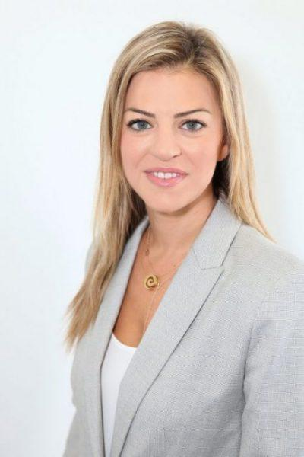
Χρυσαίμιλη Ψηλογένη, Γενική Διευθύντρια ΣΤΕΚ
Η Χρυσαίμιλη Ψηλογένη γεννήθηκε στην Λεμεσό το 1978. Αποφοίτησε από το Πάντειο Πανεπιστήμιο Αθηνών στο τμήμα Πολιτικών Επιστημών και Διεθνών Σπουδών με κατεύθυνση τις Διεθνείς και Ευρωπαϊκές Σχέσεις. Έπειτα συνέχισε τις σπουδές της στο Ηνωμένο Βασίλειο όπου έκανε μεταπτυχιακό στις Διεθνείς σχέσεις και Διπλωματία. Επιπρόσθετα κατά την διάρκεια της επαγγελματικής της καριέρας συνέχισε τις σπουδές της στον κλάδο της Διοίκησης Επιχειρήσεων. Τα τελευταία οχτώ χρόνια περίπου κατέχει την θέση της Γενικής Διευθύντριας στον Σύνδεσμο Τουριστικών Επιχειρήσεων (ΣΤΕΚ). Προηγούμενα εργάστηκε σε διευθυντικές θέσεις στην Διοίκηση Επιχειρήσεων, στην διαχείριση Ευρωπαϊκών Προγραμμάτων και Προγραμμάτων Εκπαίδευσης αλλά και στην Βουλή. Από νεαρή ηλικία συμμετέχει ενεργά στα κοινά, αρθρογραφεί και παρουσιάζεται στα ΜΜΕ, για θέματα που άπτονται των επαγγελματικών της ενδιαφερόντων. Έχει διοργανώσει και συμμετάσχει σε πολλά σεμινάρια και συνέδρια τόσο στην Κύπρο όσο και στο εξωτερικό. Συμμετέχει επίσης σε διάφορα Διοικητικά Συμβούλια και επιτροπές ως μέλος. Είναι νυμφευμένη και έχει μια κόρη 2,5 ετών.

Slide 2
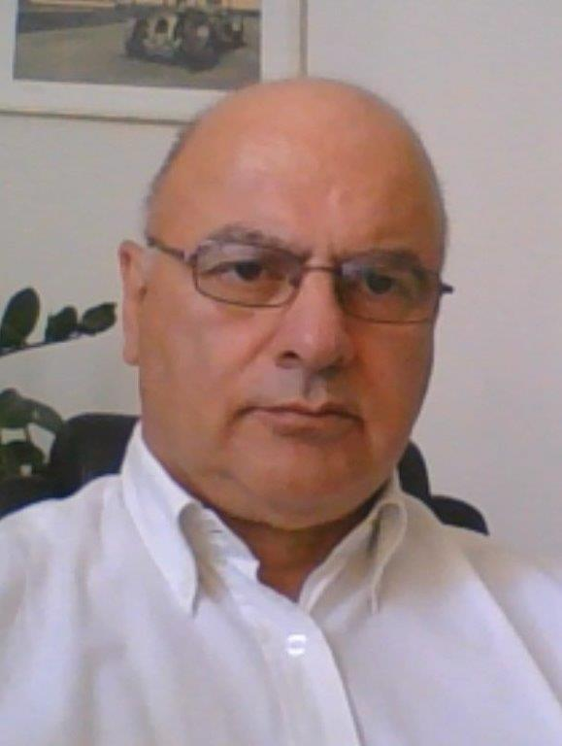
Ιωάννης Χαραλάμπους, Υπεύθυνος Συντονισμού και Διαχείρισης Έργου
Ο κος Ιωάννης Χαραλάμπους, Διευθύνων Σύμβουλος της εταιρείας «OMAS Solutions Ltd» είναι Σύμβουλος του ΣΤΕΚ και Υπεύθυνος του Γραφείου Συντονισμού & Διαχείρισης του Έργου.
Ο κος Ιωάννης Χαραλάμπους είναι απόφοιτος του Εθνικού Μετσόβιου Πολυτεχνείου και κατέχει Μεταπτυχιακό Τίτλο «Masters in Business Administration (MBA)» από το Οικονομικό Πανεπιστήμιο Αθηνών. Διαθέτει 25ετή εμπειρία στο χώρο των Συμβουλευτικών Υπηρεσιών και των Τεχνολογιών Πληροφορικής και εξειδικεύεται στην εφαρμογή Επιχειρησιακών Λύσεων με χρήση Διεθνών Μεθοδολογιών, με έμφαση στον Στρατηγικό Σχεδιασμό, στην Διαχείριση Απόδοσης καθώς και στην αξιοποίηση της πληροφορίας για την υποστήριξη της Λήψης Αποφάσεων.
Έχει ασχοληθεί ως Υπεύθυνος Έργου σε συγχρηματοδοτούμενα έργα Δημόσιου Τομέα, έργα του Τραπεζικού & Ιδιωτικού Τομέα στην Κύπρο, Ελλάδα και Βουλγαρία και γενικότερα στην Ευρώπη, καθώς και Ευρωπαϊκά Ερευνητικά έργα και έργα Interreg Ελλάδας – Κύπρου, με έμφαση στον Τουρισμό. Διαθέτει εμπειρία στην οργάνωση και διοίκηση μεγάλων Συμβουλευτικών Έργων και παρέχει Υπηρεσίες σε θέματα όπως: Στρατηγικός Σχεδιασμός, Σχεδιασμός Συστημάτων Παρακολούθησης Δεικτών Απόδοσης (Performance Management) & Balanced Scorecard Systems, Συστήματα Πληροφόρησης Διοίκησης & Επιχειρηματικής Ευφυΐας (Management Information & Business Intelligence Systems), Ηλεκτρονική Στρατηγική και Ηλεκτρονικό Επιχειρείν (e-Strategy & e-Business), Ανάλυση, Βελτιστοποίηση και Μοντελοποίηση Επιχειρησιακών Διαδικασιών.

